Slide 1
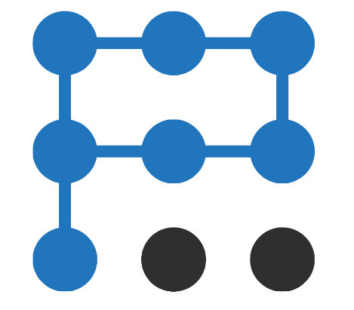
PARTA Networks
Software Defined Everything

Slide 2
Targitas SD-WAN Uygulama Yöntemi
SOFTWARE DEFINED EVERYTHING
Değerlendirme ve Planlama
Kuruluşun ağ oluşturma ihtiyaçlarını, uygulama gereksinimlerini ve iş hedeflerini belirleyin.
WAN bağlantıları, yönlendiriciler ve güvenlik duvarları dahil olmak üzere mevcut ağ altyapısını değerlendirin.
Farklı uygulamalar için trafik modellerini ve bant genişliği kullanımını analiz edin.
SD-WAN çözümü için temel performans göstergelerini (KPI'lar) tanımlayın.

Slide 3
Targitas SD-WAN Uygulama Yöntemi
SOFTWARE DEFINED EVERYTHING
Mimari Tasarım
SD-WAN dağıtım modelini belirleyin: şirket içi, bulut tabanlı veya hibrit.
Şube ofisleri, veri merkezleri ve bulut bağlantıları da dahil olmak üzere mantıksal ve fiziksel ağ topolojisini tasarlayın.
Gerekli SD-WAN cihazlarının (fiziksel/sanal cihazlar) sayısına ve türüne karar verin.

Slide 4
Targitas SD-WAN Uygulama Yöntemi
SOFTWARE DEFINED EVERYTHING
Bağlantı ve Ulaşım
WAN aktarım seçeneklerini seçin: MPLS, Metro, xDSL, LTE, Uydu veya bunların bir kombinasyonu.
Her uygulama türü için bağlantı özelliklerini ve bant genişliği tahsisini tanımlayın.
Ağ güvenilirliğini sağlamak için yedeklilik ve yük devretme mekanizmalarını göz önünde bulundurun.

Slide 5
Targitas SD-WAN Uygulama Yöntemi
SOFTWARE DEFINED EVERYTHING
Güvenlik Hususları
Taşınacak veriler için şifreleme methodlarını belirleyin. (Wireguard? IPSec)
Yeni nesil güvenlik duvarları (NGFW) ve izinsiz giriş tespit/önleme sistemleri (IDS/IPS) gibi güvenlik hizmetlerini entegre edin.
Hassas trafiği normal trafikten ayırmak için segmentasyonu ayarlayın.

Slide 6
Targitas SD-WAN Uygulama Yöntemi
SOFTWARE DEFINED EVERYTHING
Trafik Yönetimi
Uygulama performansı gereksinimlerine göre uygulamaya duyarlı yönlendirmeyi yapılandırın.
Kritik uygulamalara öncelik vermek için Hizmet Kalitesi (QoS) politikalarını uygulayın.
Trafiği gerçek zamanlı bağlantı koşullarına göre akıllıca yönlendirmek için dinamik yol seçiminden yararlanın.

Slide 7
Targitas SD-WAN Uygulama Yöntemi
SOFTWARE DEFINED EVERYTHING
Merkezi Yönetim
SD-WAN cihazlarını düzenlemek ve yapılandırmak için merkezi bir yönetim platformu kurun.
Ağ performansını, trafik düzenlerini ve güvenlik olaylarını izlemek için tek panelli bir kontrol paneli uygulayın.
Tüm şubelerde tutarlı ağ politikaları sağlamak için politika tabanlı yapılandırma değişikliklerini etkinleştirin.

Slide 8
Targitas SD-WAN Uygulama Yöntemi
SOFTWARE DEFINED EVERYTHING
Uygulama Görünürlüğü ve Kontrolü
Uygulama davranışı ve performansı hakkında bilgi edinmek için derin paket incelemesini (DPI) uygulayın.
Trafiği kullanıcı tanımlı politikalara ve gerçek zamanlı koşullara göre yönlendirmek için uygulama yönlendirmeyi kullanın.

Slide 9
Targitas SD-WAN Uygulama Yöntemi
SOFTWARE DEFINED EVERYTHING
İzleme ve Analitik
KPI'ları ve ağ sağlığını izlemek için ağ izleme araçlarını uygulayın.
Uygulama performansı, bant genişliği kullanımı ve kullanıcı deneyimine ilişkin verileri toplayın ve analiz edin.
Trendleri belirlemek, sorunları gidermek ve ağ performansını optimize etmek için analitikten yararlanın.

Slide 10
Targitas SD-WAN Uygulama Yöntemi
SOFTWARE DEFINED EVERYTHING
Test etme ve kullanıma sunma
Tam dağıtımdan önce kontrollü bir ortamda kapsamlı testler gerçekleştirin.
Bir şube veya konum alt kümesinden başlayarak aşamalı bir dağıtım gerçekleştirin.
Beklenmeyen sorunları tespit etmek için ilk dağıtım sırasında ağı yakından izleyin.

Slide 11
Targitas SD-WAN Uygulama Yöntemi
SOFTWARE DEFINED EVERYTHING
Eğitim ve Destek
BT personeline SD-WAN çözümünü yönetme ve sorun giderme konusunda eğitim verin.
Teknik sorunları, güncellemeleri ve bakımı ele almak için bir destek mekanizması oluşturun.

Slide 12
THANKS FOR YOUR INTEREST
Parta Networks| Network and Network Security
bilgi@parta.com.tr

